Slide 1
GESTIÓN DE SISTEMAS DE INFORMACIÓN

Slide 2
Unidad 3: Transformación digital
Introducción
La transformación digital es un proceso que consiste en reorientar una compañía hacía la aplicación y el uso de las tecnologías emergentes. Este proceso no supone simplemente aplicar tecnología porque la tecnología no hace nada por sí sola. Se trata de darle un sentido a la transformación digital en beneficio de la organización y por tanto un proceso de cambio cultural, cambio organizacional y finalmente de aplicación de las nuevas tecnologías en toda la organización.
La transformación digital implica repensar completamente una organización, de arriba a abajo, para adaptarla integralmente al funcionamiento del mundo actual. Para ello aprovechamos las oportunidades que brinda la tecnología, las características del nuevo trabajador y los nuevos sistemas de organización, para poder sobrevivir en un entorno impredecible y cada vez más competitivo y veloz.

Slide 3
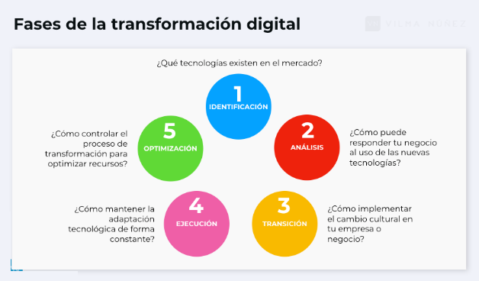
Unidad 3: Transformación digital

Slide 4
Unidad 3: Transformación digital
Fases de la Transformación Digital:
IDENTIFICACIÓN: En primer lugar se investigan las tecnologías que se aplican en el sector, tanto la de tus competidores como las tuyas propias. Responde a preguntas como, ‘¿qué tipo de tecnologías existen en el mercado, cuáles aplican los competidores y cuáles podrían tener un impacto positivo en tu empresa?’.
ANÁLISIS: Identificada la necesidad de actualizarse hacia un modelo de negocio más innovador y tecnológico, evalúa la viabilidad de tu plan de transformación digital respondiendo a preguntas del tipo, ‘¿cómo puede tu negocio responder al uso de las nuevas tecnologías?', ‘¿cuáles podrían suponer una amenaza y de qué forma podrían llegar a ser una oportunidad?', ‘¿quiénes serán los responsables de liderar el proceso de transición tecnológica y qué pasos se darán?’.
TRANSICIÓN: Llega el momento de poner en juego todas las capacidades internas, así como de crear una serie de vínculos con agentes externos que hagan posible la transformación digital (a pesar de no haber aún beneficios en los primeros meses). Aquí hay que responder a preguntas como ‘¿de qué forma se ha de liderar el cambio para favorecer la constante adaptación tecnológica ahora y en el futuro?’.
EJECUCIÓN: En este punto ya existe cierto control sobre el cambio implementado, por lo que llegar el momento de medir y evaluar cuáles son las tecnologías y estrategias más beneficiosas para la empresa, con preguntas como ‘¿cómo colaborar dentro del entorno digital para fomentar la innovación y la adaptación tecnológica de forma constante?’.
OPTIMIZACIÓN: Superadas las 4 primeras fases, se empiezan a obtener beneficios reales de la transformación digital, y se hace posible la optimización de recursos para conseguir un mayor ratio de conversión (piensa que la digitalización genera más producción a un menor coste, lo que no implica necesariamente reducción de personal).

Slide 5
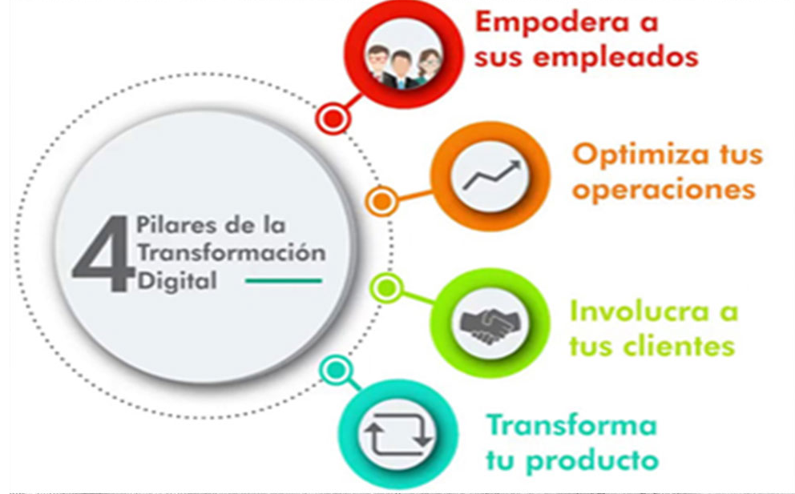
Unidad 3: Transformación digital

Slide 6
Unidad 3: Magic Quadrant & Hype Cycle de Gartner
Gartner
es una empresa de consultoría e investigación de las TIs
proporciona consultoría, análisis e investigación a distintas empresas líderes del mundo
sus análisis más conocidos son "Cuadrantes Mágicos" (Magic Quadrant) y "los ciclos de sobre expectación" (hype cycle)
Magic Quadrant (Cuadrante Mágico)
es una representación gráfica que recoge la culminación de la investigación de un mercado específico, y proporciona una visión panorámica de las posiciones relativas de sus competidores
Objetivo
muestra cómo los proveedores de tecnología están ejecutando sus ideas y qué tan bien se están desempeñando en comparación con la visión de mercado de Gartner
primer paso para comprender que proveedores de tecnología podrías considerar para una oportunidad de inversión específica
mostrar como los proveedores están posicionados de manera competitiva y las estrategias que utilizan para competir

Slide 7
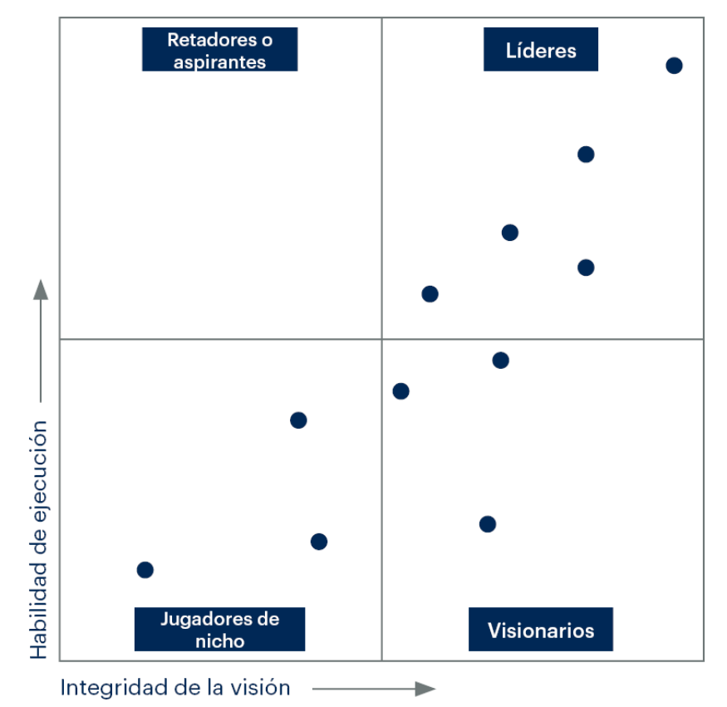
Unidad 3: Magic Quadrant & Hype Cycle de Gartner
Como funciona el MQ
Gráfico de dos ejes: conocimiento de mercado (vertical) y habilidad de ejecución (horizontal)
Posicionamiento competitivo
Líderes: se desempeñan bien de acuerdo a la visión actual del mercado y están bien posicionados para el futuro.
Visionarios: entienden hacia dónde se dirige el mercado o tienen una visión para cambiar sus reglas, pero su capacidad de ejecución aún es limitada.
Jugadores de nicho: se centran con éxito en un segmento pequeño, o están dispersos y no innovan por encima de la media ni superan a los demás.
Retadores o aspirantes: se desempeñan bien hoy e incluso pueden dominar un gran segmento, pero no demuestran poseer una buena comprensión de hacia dónde se dirige el mercado.
Fuente: https://www.gartner.es/es/metodologias/magic-quadrant

Slide 8
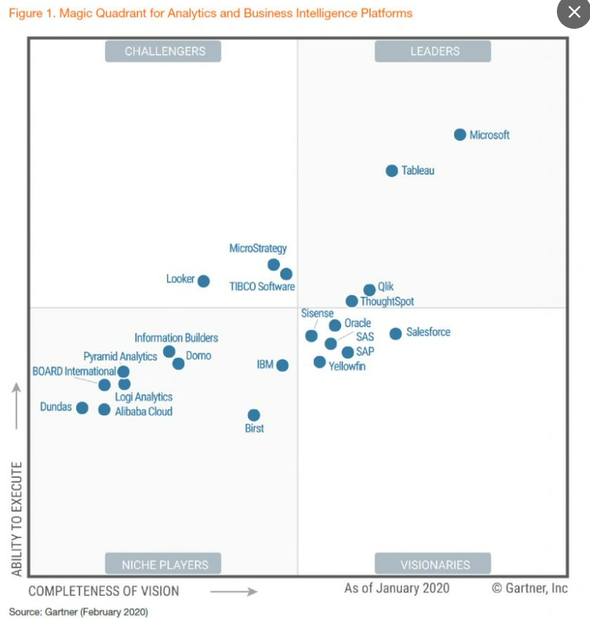
Unidad 3: Magic Quadrant & Hype Cycle de Gartner
Como funciona el MQ
Gráfico de dos ejes: conocimiento de mercado (vertical) y habilidad de ejecución (horizontal)
Posicionamiento competitivo
Líderes: se desempeñan bien de acuerdo a la visión actual del mercado y están bien posicionados para el futuro.
Visionarios: entienden hacia dónde se dirige el mercado o tienen una visión para cambiar sus reglas, pero su capacidad de ejecución aún es limitada.
Jugadores de nicho: se centran con éxito en un segmento pequeño, o están dispersos y no innovan por encima de la media ni superan a los demás.
Retadores o aspirantes: se desempeñan bien hoy e incluso pueden dominar un gran segmento, pero no demuestran poseer una buena comprensión de hacia dónde se dirige el mercado.
Fuente: https://www.gartner.es/es/metodologias/magic-quadrant

Slide 9
Unidad 3: Magic Quadrant & Hype Cycle de Gartner
Hype Cycle (Ciclo de sobre expectación)
es una representación gráfica en forma de curva que representa la madurez y adopción de las tecnologías y apps, y cómo son potencialmente relevantes para resolver problemas comerciales reales y aprovechar nuevas oportunidades
Objetivo:
separar la sobre expectación de los verdaderos impulsores de la promesa comercial de una tecnología.
reducir el riesgo de tus decisiones de inversión en tecnología
comparar tu comprensión del valor comercial de una tecnología con la objetividad de los analistas de Tecnología de la Información (TI) más experimentados.
Responder las preguntas: ¿Anticiparte a los demás? ¿Adoptar un enfoque moderado? ¿Esperar a que alcance mayor madurez?

Slide 10
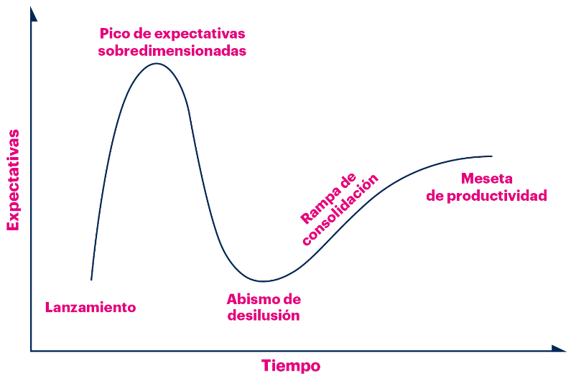
Unidad 3: Magic Quadrant & Hype Cycle de Gartner
Como funciona el HC
profundiza en las cinco fases clave del ciclo de vida de una tecnología
Lanzamiento: un potencial avance tecnológico pone en marcha las cosas. Las primeras historias de prueba de concepto y el interés de los medios de comunicación generan una publicidad considerable. A menudo, no existen productos utilizables y la viabilidad comercial no se ha demostrado.
Pico de expectativas sobredimensionadas: la publicidad temprana produce una serie de historias de éxito, a menudo acompañadas de decenas de fracasos. Algunas empresas toman medidas; muchas no lo hacen.
Abismo de desilusión: el interés se desvanece a medida que los experimentos y las implementaciones no se cumplen. Los productores de la tecnología se tambalean o fracasan. Las inversiones continúan solo si los proveedores que logran sobrevivir mejoran sus productos a satisfacción de los primeros usuarios.
Rampa de consolidación: más ejemplos de cómo la tecnología puede beneficiar a la empresa comienzan a materializarse y a entenderse mejor. Aparecen productos de segunda y tercera generación de la mano de los proveedores de tecnología. Más empresas financian proyectos piloto, pero las empresas conservadoras siguen siendo cautelosas.
Meseta de productividad: la adopción generalizada comienza a despegar y los criterios para evaluar la viabilidad del proveedor están definidos con mayor claridad. La amplia aplicabilidad y relevancia de la tecnología en el mercado está claramente dando sus frutos.
Fuente: https://www.gartner.es/es/metodologias/hype-cycle

Slide 11
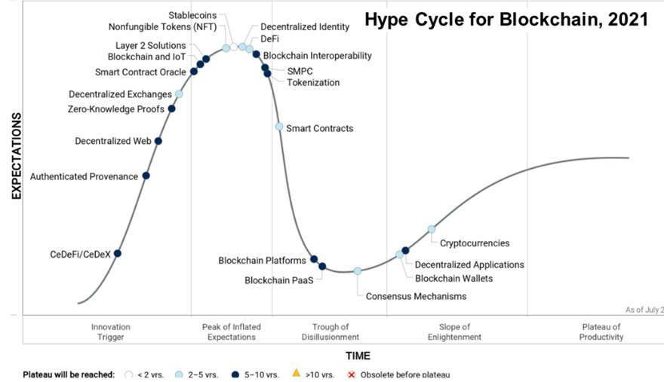
Unidad 3: Magic Quadrant & Hype Cycle de Gartner

Slide 12
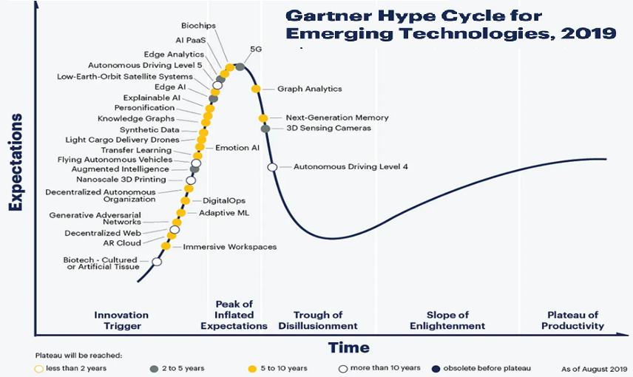
Unidad 3: Magic Quadrant & Hype Cycle de Gartner

Slide 13
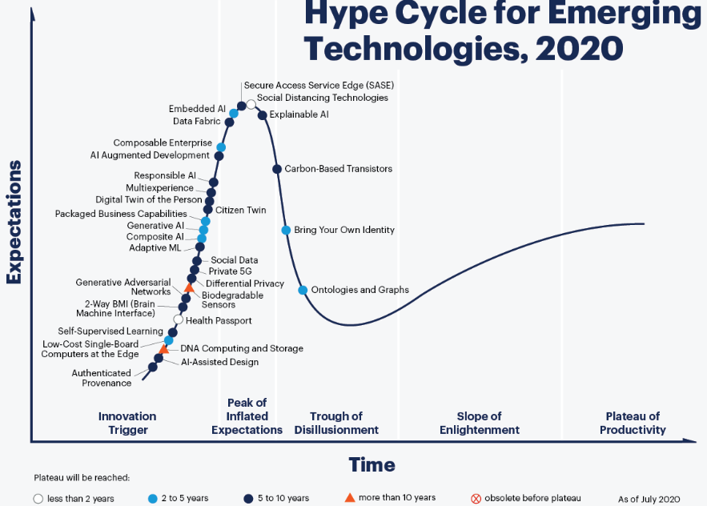
Unidad 3: Magic Quadrant & Hype Cycle de Gartner

Slide 14
Unidad 3: Procesos de Negocio
Procesos de Negocio y Sistemas de información: eficiencia y transformación
Business Process Management (BPM)
Business Process Reingeneering (BPR)
Total Quality Management (TQM)

Slide 15
Unidad 3: Procesos de Negocio -BPM
Business Process Management (BPM)
La gestión de procesos de negocio es una disciplina organizativa que sirve para que una empresa pueda analizar todos sus procesos de forma total e individual. Brinda un análisis actual e identifica áreas de oportunidad para crear una organización más eficiente y productiva.
Los procesos desorganizados crean caos. Sin embargo, las áreas de una empresa no siempre tienen la capacidad de visualizar un panorama completo e individual de sus procesos y de cómo cada acción tiene una reacción tanto buena como mala.
La BPM sirve precisamente para brindar una visualización total de los procesos: desde dónde comienzan hasta dónde terminan. Esto provee información clave para detectar cuellos de botella e ineficiencias que estén entorpeciendo la buena gestión y la productividad. Dicho de otra manera, es útil para evitar la desorganización en las empresas.

Slide 16
Unidad 3: Procesos de Negocio -BPM
Objetivos de la gestión de procesos de negocio:
Lograr que departamentos como Finanzas, Ventas y Recursos Humanos puedan procesar grandes cantidades de información y analicen los datos que los lleven a su mejoramiento.
Combinar la información para facilitar el acceso, análisis y mejora en los momentos más oportunos.
Diseñar modelos digitales personalizados para los escenarios únicos del proceso.
Realizar un seguimiento puntual de todos los empleados y asegurarse de que se cumplan los cambios que se realicen en el sistema.
Alertar a los departamentos de ineficiencias existentes.
Conocer de manera total cómo se está desempeñando el proceso de negocios actual.
Crear flujos de trabajo más manejables, productivos y rentables.

Slide 17
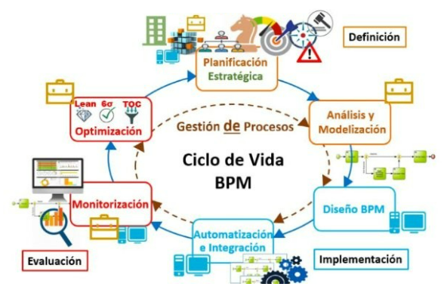
Unidad 3: Procesos de Negocio -BPM

Slide 18
Unidad 3: Procesos de Negocio - BPR
Business Process Reingeneering (BPR)
La reingeniería de procesos de negocio (BPR) es el rediseño de aspectos fundamentales de los procesos de negocio.
El objetivo de BPR es lograr mejoras en las medidas de desempeño, como costo, calidad, servicio y velocidad.
El rediseño generalmente se centra en los procesos del cliente en lugar de en las jerarquías funcionales.
Elementos de la reingeniería de procesos de negocio:
Replanteamiento fundamental: la reingeniería generalmente se refiere al cambio de procesos comerciales importantes
Rediseño radical: implica un replanteamiento completo de la forma en que opera el negocio
Mejoras dramáticas: decenas o cientos de porcentaje de mejora
Medidas críticas contemporáneas de desempeño: medidas de proceso basadas en factores competitivos de costo, calidad, servicio y velocidad.

Slide 19
Unidad 3: Procesos de Negocio - BPR
Business Process Reingeneering (BPR)
Los pasos en el proceso de rediseño del proceso comercial incluyen:
Identificar y documentar las actividades del proceso : este es un ejercicio de recopilación de datos que utiliza métodos como el examen de la documentación actual, entrevistas y observación. Las técnicas incluyen el mapeo de procesos y la elaboración de planos de servicios.
Procesos de identificación para la mejora : el proceso de identificación generalmente implica un sistema de proceso de puntuación basado en la conexión de los clientes y el desempeño frente a los competidores, la cantidad de impacto y el grado de innovación requerido para el desempeño.
Evaluación de alternativas de diseño de procesos : tres enfoques que se pueden utilizar para generar nuevas ideas son:
Lluvia de ideas
Modificación de diseños existentes
Uso de puntos de referencia

Slide 20
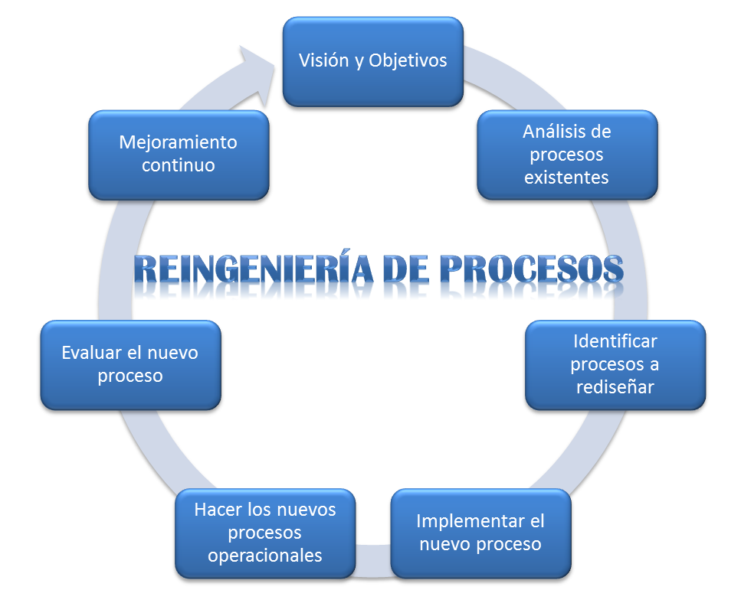
Unidad 3: Procesos de Negocio - BPR

Slide 21
Unidad 3: Procesos de Negocio - TQM
Total Quality Management (TQM)
Es un método de gestión de calidad cuyo objetivo principal es que los colaboradores en una compañía aseguren y tomen conciencia de la calidad en cada uno de los sectores de la organización.
"Desde el punto de vista de los gerentes de negocios, el TQM se resume como una filosofía de gestión, con la finalidad de lograr el éxito a largo plazo de una compañía a partir de la exitosa satisfacción del cliente".
Para cumplir con esta meta, todos los miembros de la organización deben trabajar en conjunto. Este método señala que cada colaborador es dueño y responsable de la calidad lograda.
Para mejorar la satisfacción del cliente se necesita enfatizar la comunicación acerca de lo que se le entregará a cambio de sus pagos. Para ello se siguen tres principios:
Cada trabajo realizado en la empresa debe ser considerado como una pieza clave para la implementación del TQM.
Se involucran a todos los colaboradores en los procesos de ejecución.
Requiere el compromiso total de cada uno, sin distinción de rango.

Slide 22
Unidad 3: Procesos de Negocio - TQM
Total Quality Management (TQM)
Se dice que hay cinco principios de esta filosofía de gestión de calidad. Estos son la optimización continua, las acciones enfocadas al cliente, una visión estratégica, la mejora continua de cada proceso y la unión de los equipos de trabajo. Se necesitan cuatro pasos elementales para el cumplimiento de dichos principios:
Plan. "En la fase de planeamiento se requiere analizar el problema en todas sus dimensiones; es decir se investiga y recoge data que sirva para este fin“
Do. "En esta etapa se plantean todas las posibles soluciones sustentadas".
Check. Se compara la información (antes y después) para evaluar si los cambios o soluciones planteadas realmente cumplen con mejorar los procesos.
Act. "En la fase final, se registran todos los resultados de las mejoras a fin de enfrentar ahora nuevos problemas".
El Total Quality Management fomenta la participación entre los trabajadores de planta, gerentes y altos directivos. Para garantizar su éxito, todas las funciones y todos los empleados deben participar en el proceso de mejora. De este modo, la organización instaurará tanto un sistema de calidad como una cultura de calidad.

Slide 23
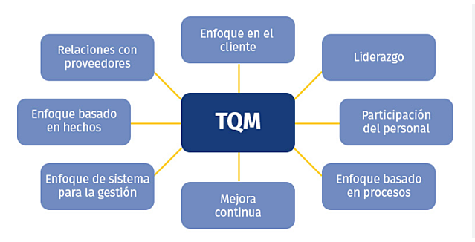
Unidad 3: Procesos de Negocio - TQM

Slide 24
Unidad 3: Herramientas Tecnológicas
Nube
Inteligencia artificial
IoT
Realidad Aumentada y Virtual
RPA
Redes Neuronales
Blockchain

Slide 25
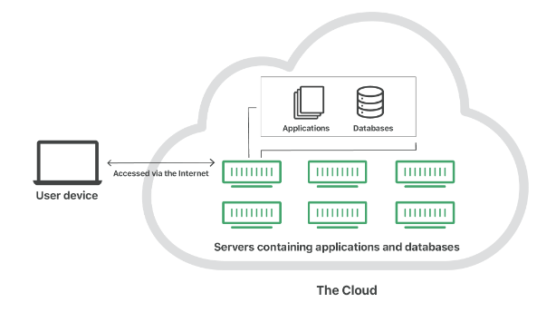
Unidad 3: Nube / Cloud
Nube
“La nube" hace referencia a los servidores a los que se accede a través de Internet, y al software y bases de datos que se ejecutan en esos servidores. Los servidores de la nube están ubicados en centros de datos por todo el mundo. Con la informática en la nube, no es necesario que los usuarios y las empresas gestionen los servidores físicos ni que ejecuten aplicaciones de software en sus propios ordenadores.
La informática en la nube es posible gracias a una tecnología conocida como virtualización. La virtualización permite la creación de un ordenador virtual, simulado y digital que se comporta como si fuera un ordenador físico con su propio hardware. El término técnico para este ordenador es maquina virtual.

Slide 26
Unidad 3: Nube / Cloud
Características de la Nube
Autoservicio bajo demanda: los consumidores pueden obtener herramientas computacionales, como tiempo del servidor o almacenamiento de red por su propia cuenta.
Acceso ubicuo a la red: los individuos pueden usar dispositivos de red e Internet estándar, incluyendo las plataformas móviles, para acceder a los recursos de la nube.
Agrupamiento de recursos independiente de la ubicación: los recursos de cómputo se agrupan para dar servicio a varios usuarios; los distintos recursos virtuales se asignan en forma dinámica de acuerdo con la demanda de los usuarios. Por lo general, el usuario no sabe dónde se encuentran los recursos de cómputo.
Elasticidad rápida: los recursos de cómputo se pueden suministrar, incrementar o reducir con rapidez, para satisfacer la demanda cambiante de los usuarios.
Servicio medido: los cargos por los recursos de la nube se basan en la cantidad real de recursos utilizados.

Slide 27
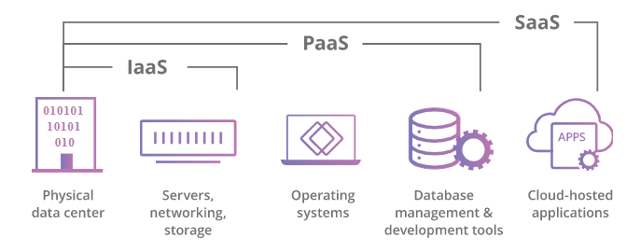
Unidad 3: Nube / Cloud
Principales modelos de servicio de la computación en nube

Slide 28
Unidad 3: Nube / Cloud
Principales modelos de servicio de la computación en nube
Software como servicio (SaaS): en lugar de que los usuarios instalen una aplicación en su dispositivo, las aplicaciones de SaaS se alojan en servidores en la nube y los usuarios pueden acceder a ellas a través de Internet. El SaaS es como alquilar una casa: el arrendador sigue siendo el propietario de la casa, pero el arrendatario tiene derecho a usarla como si fuera suya.
Plataforma como servicio (PaaS): en este modelo, las empresas no pagan por las aplicaciones alojadas, sino que pagan por lo que necesitan para desarrollar sus propias aplicaciones. Los proveedores de PaaS proporcionan todo lo necesario para crear una aplicación, incluyendo herramientas de desarrollo, infraestructura y sistemas operativos, todo a través de Internet. El PaaS se puede comparar con alquilar todas las herramientas y equipamiento necesarios para construir una casa, en lugar de alquilar la casa en sí.
Infraestructura como servicio (IaaS): en este modelo, una empresa alquila los servidores y el almacenamiento que necesita de un proveedor de soluciones en la nube. Luego, utilizan esa infraestructura en la nube para desarrollar sus aplicaciones. IaaS es como una empresa que alquila un terreno en el que pueden construir lo que quieran, pero con su propio equipamiento y materiales de construcción.
Función como servicio (FaaS): FaaS, también conocida como informática sin servidor, divide las aplicaciones en la nube en componentes todavía más pequeños que solo se ejecutan cuando son necesarios. Imagínate que fuera posible alquilar una casa por partes. Por ejemplo, el arrendatario solo paga por el comedor a la hora de la cena, el dormitorio a la hora de dormir, el comedor cuando ve la TV, y cuando no esté usando ninguna de ellas, no tendrá que pagar el alquiler.

Slide 29
Unidad 3: Nube / Cloud
Tipos de implementación en la nube
Los tipos de implementación en la nube dependen de la ubicación de los servidores y de quién los gestiona.
Nube privada: es un servidor, un centro de datos o una red distribuida totalmente dedicada a una organización.
Nube pública: es un servicio gestionado por un proveedor externo que puede incluir servidores en uno o varios centros de datos. A diferencia de una nube privada, las nubes públicas se comparten entre muchas organizaciones. Con el uso de máquinas virtuales, diferentes empresas pueden compartir servidores individuales, una situación que se conoce como "tenencia múltiple", ya que varias compañías alquilan espacio dentro del mismo servidor.
Nube híbrida: combinan nubes públicas y privadas, y pueden incluso incluir servidores heredados en un entorno local. Una organización puede utilizar su nube privada para algunos servicios y la nube pública para otros, o puede usar la nube pública como copia de seguridad de su nube privada.
Multinube: implica el uso de varias nubes públicas. Dicho de otra forma, una organización con una implementación de multinube alquila servidores y servicios virtuales de varios proveedores externos.

Slide 30
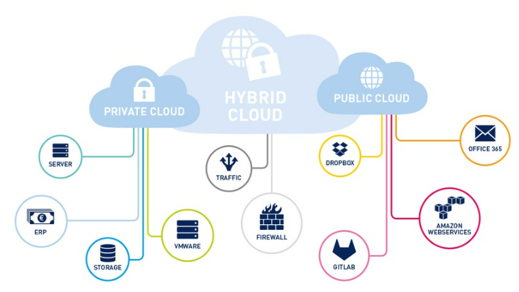
Unidad 3: Nube / Cloud

Slide 31
Unidad 3: Inteligencia Artificial
Inteligencia artificial (AI):
Consiste en sistemas basados en computadora (tanto en hardware como en software) que tratan de emular el comportamiento humano. Dichos sistemas podrían aprender idiomas, realizar tareas físicas, usar un aparato perceptivo y emular tanto la experiencia humana como la toma de decisiones. Aunque las aplicaciones de AI no muestran la amplitud, complejidad, originalidad y generalidad de la inteligencia humana, desempeñan un rol importante en la administración contemporánea del conocimiento.
Tipos de AI :
Software: asistentes virtuales, software de análisis de imágenes, motores de búsqueda, sistemas de reconocimiento de voz y rostro
Inteligencia artificial integrada: robots, drones, vehículos autónomos, Internet de las Cosas

Slide 32
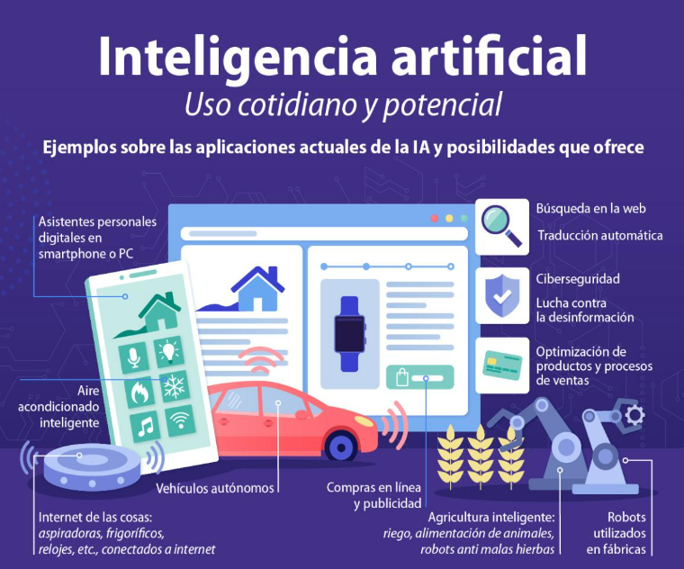
Unidad 3: Inteligencia Artificial

Slide 33
Unidad 3: Internet de las cosas “IoT”
IoT: "Internet Of Things“
El Internet de las cosas (IoT) es el proceso que permite conectar los elementos físicos cotidianos al Internet: desde los objetos domésticos comunes, como las bombillas de luz, hasta los recursos para la atención de la salud, como los dispositivos médicos; las prendas y los accesorios personales inteligentes; e incluso los sistemas de las ciudades inteligentes.
Los dispositivos del IoT que se encuentran dentro de esos objetos físicos suelen pertenecer a una de estas dos categorías: son interruptores (es decir, envían las instrucciones a un objeto) o son sensores (recopilan los datos y los envían a otro lugar
A través del internet de las cosas, el despertador puede comunicarse con la cafetera y la tostadora, que comienzan a funcionar cinco minutos antes de que suene la alarma, a la vez que el frigorífico va haciendo la compra de forma automática ya que faltan verduras frescas en casa. El Internet de las cosas es esa conectividad de todos estos dispositivos que se emplean a diario, a través de sensores.
Las empresas pueden aprovechar las aplicaciones del internet de las cosas para automatizar tareas de seguridad, como por ejemplo notificar a las autoridades cuando un extintor de fuego en el edificio está caducado, o para la realización de pruebas en el mundo real, como puede ser utilizando cámaras en red y sensores para detectar cómo los clientes conectan con los productos.
Con el internet de las cosas, el mundo físico se está transformando en un enorme sistema de información.

Slide 34
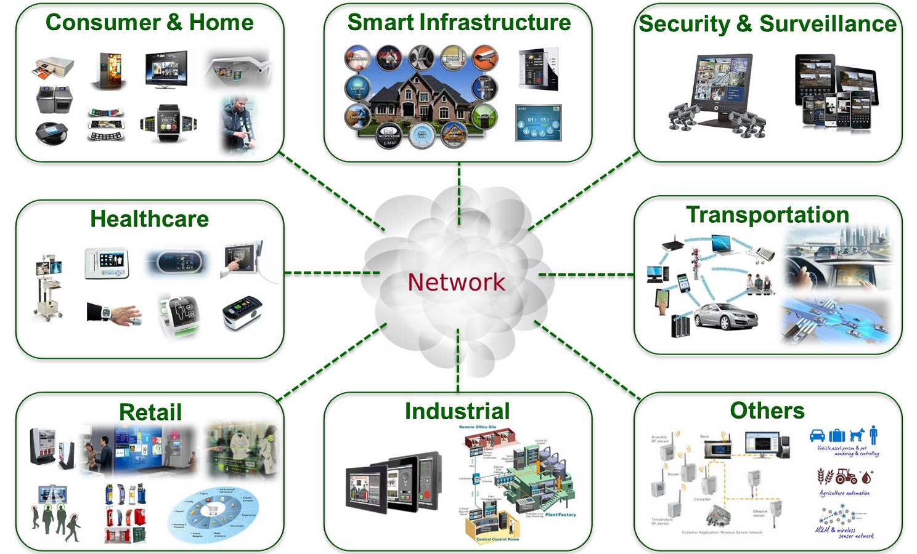
Unidad 3: Internet de las cosas “IoT”

Slide 35
Unidad 3: Realidad Virtual
Realidad Virtual:
Los sistemas de realidad virtual tienen capacidades de visualización, renderización y simulación. Usan software de gráficos interactivo para crear simulaciones generadas por computadora, las cuales están tan cerca de la realidad que los usuarios casi creen que están participando en una situación del mundo real. En muchos sistemas de realidad virtual, el usuario se pone ropa, un casco y equipo especial, dependiendo de la aplicación. La ropa contiene sensores que registran los movimientos de los usuarios y transmiten de inmediato esa información de vuelta a la computadora.
Ford Motor Company ha estado usando la realidad virtual como ayuda para diseñar sus vehículos. En un ejemplo del entorno virtual inmersivo, a un diseñador se le presentó el automóvil de un asiento, un volante y un tablero vacío. Utilizando gafas de realidad virtual y guantes con sensores, el diseñador pudo “sentarse” en el asiento, rodeado por el diseño 3D del vehículo para experimentar cómo se vería y sentiría un interior propuesto. El diseñador podría identificar puntos ciegos o ver si las perillas estaban en un lugar incómodo. Los diseñadores de Ford también podrían usar esta tecnología para ver el impacto de un diseño en la fabricación.

Slide 36

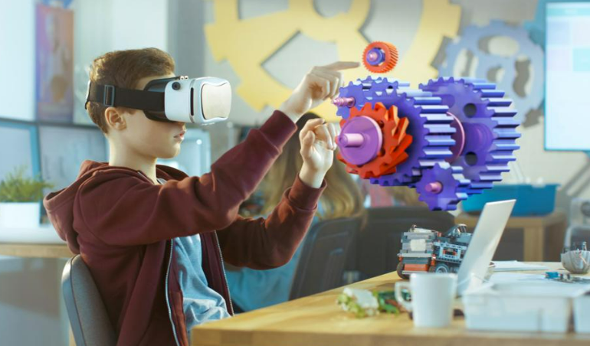
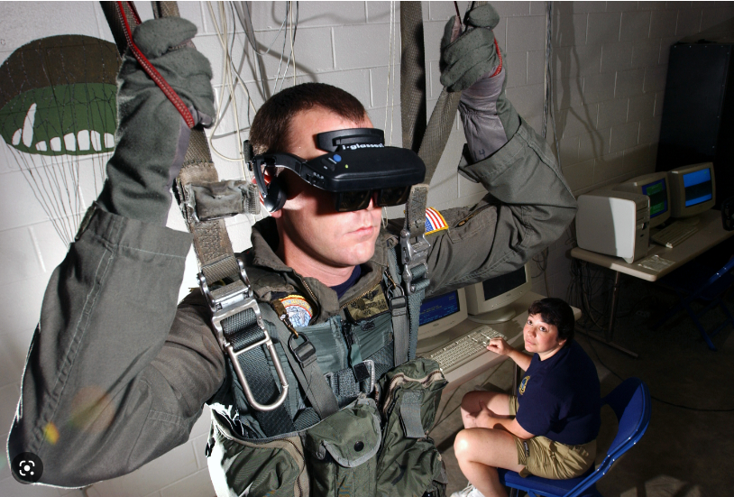

Unidad 3: Realidad Virtual

Slide 37
Unidad 3: Realidad Aumentada
Realidad Aumentada (AR):
Es una tecnología relacionada para mejorar la visualización. La AR provee una vista en vivo directa o indirecta de un entorno físico del mundo real, cuyos elementos están aumentados mediante imágenes virtuales generadas por computadora. El usuario está ubicado en el mundo físico real y las imágenes virtuales se fusionan con la vista real para crear la visualización aumentada.
La tecnología digital proporciona información adicional para mejorar la percepción de la realidad y hacer que el mundo real alrededor del usuario sea más interactivo y significativo. Por ej. los procedimientos médicos como la cirugía guiada por imágenes, donde los datos adquiridos de la exploración por tomografía computarizada y por imagen de resonancia magnética o imágenes de ultrasonido se superponen en el paciente en la sala de operaciones. Otras industrias donde la AR ha incursionado son: el entrenamiento militar, el diseño de ingeniería, la robótica y el diseño para el consumidor.
Las aplicaciones de realidad virtual desarrolladas para la Web usan un estándar conocido como Lenguaje de modelado de realidad virtual (VRML). El VRML es un conjunto de especificaciones para modelado interactivo en 3D en World Wide Web, el cual puede organizar varios tipos de medios, entre ellos, animaciones, imágenes y audio, para poner a los usuarios en un entorno simulado del mundo real. El VRML es independiente de la plataforma, opera a través de un equipo de escritorio y requiere poco ancho de banda.

Slide 38
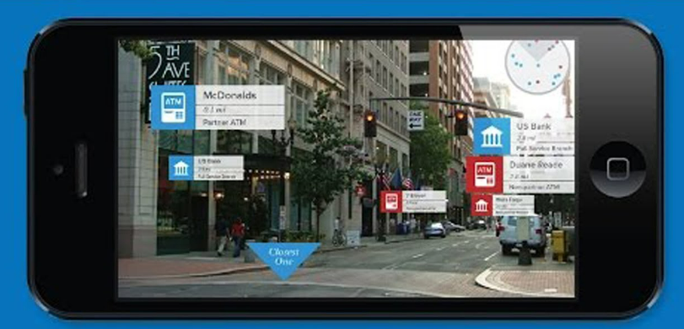
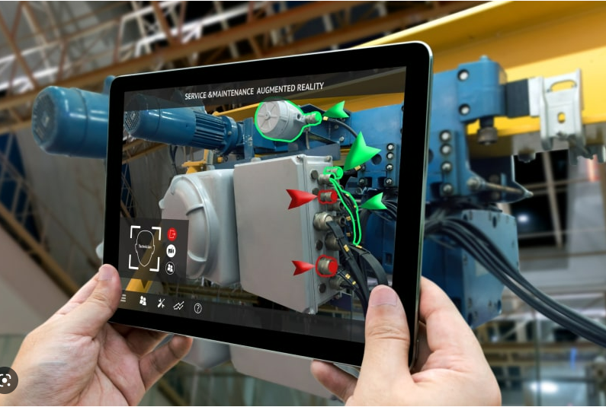


Unidad 3: Realidad Aumentada

Slide 39
Unidad 3: RPA
Robotic Process Automation (RPA):
Es una tecnología de automatización de procesos de negocio que usa robots de software virtuales, también conocidos como robots digitales o bots, para que realicen tareas o trabajos manuales que consumen tiempo.
Un bot de software es un programa de computadora diseñado para realizar acciones específicas. Creados para realizar actividades simples o complejas, los bots automatizan procesos que implican tareas repetitivas. Las versiones más elaboradas de los bots de software simulan a los humanos, o interactúan con ellos
La tecnología de automatización robótica de procesos maneja varias actividades, entre las que se incluyen:
Tareas manuales y repetitivas: interacciones con datos de múltiples fuentes, como Microsoft Excel, portales de proveedores y otras fuentes
Tareas de gran volumen: pasos del proceso que deben realizarse una y otra vez, por ejemplo, las migraciones de datos y los flujos de trabajo de aprobación
Tareas de sistemas múltiples: acceso a diferentes aplicaciones, como apps web, software de terceros, y otras .

Slide 40
Unidad 3: RPA
Tipos de RPA:
Existen dos tipos diferentes de modelos de RPA:
RPA no asistida: los bots de software realizan el trabajo sin ninguna participación humana. En cambio, interactúan directamente con sistemas informáticos, y ejecutan un proceso o tarea de principio a fin. Normalmente, el bot de RPA se ejecuta en un servicio remoto y se activa en función de una programación o una condición de activación.
RPA asistida: también conocida como automatización robótica de escritorio, estos robots de software trabajan con humanos, y se centran en tareas que no pueden automatizarse por completo dentro de las cargas de trabajo o procesos más complejos. El bot de RPA se implementa en la estación de trabajo del usuario y se activa con la interacción con el usuario.

Slide 41
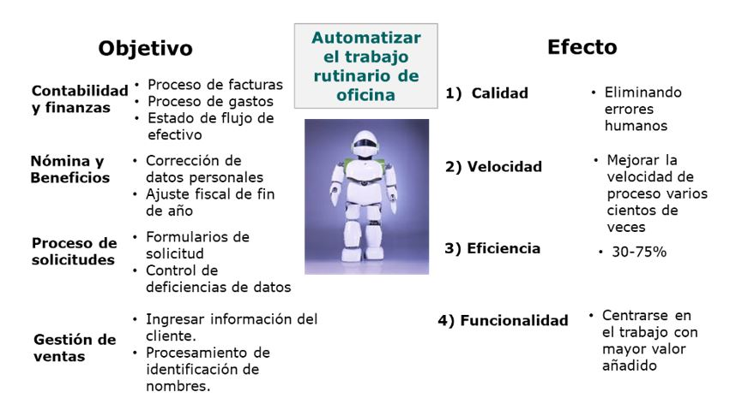
Unidad 3: RPA

Slide 42
Unidad 3: Redes Neurales
Redes Neurales:
Se utilizan para resolver problemas complejos y malentendidos, para los que se han recolectado grandes cantidades de datos. Buscan patrones y relaciones en cantidades masivas de datos cuyo análisis sería demasiado complicado y difícil para un humano. Las redes neurales descubren este conocimiento mediante el uso de hardware y software que se asemejan a los patrones de procesamiento del cerebro biológico o humano.
Para “entrenar” la red, los humanos le suministran un conjunto de datos de entrenamiento para los cuales las entradas producen un conjunto conocido de salidas o conclusiones. Esto ayuda a la computadora a aprender la solución correcta mediante un ejemplo. A medida que se alimentan más datos a la computadora, cada caso se compara con el resultado conocido. Si difiere, se calcula una corrección y se aplica a los nodos en la capa oculta de procesamiento. Estos pasos se repiten hasta que se cumpla una condición, por ejemplo que las correcciones sean menores a cierta cantidad.
Las aplicaciones de las redes neurales en medicina, ciencias y negocios tratan problemas sobre clasificación de patrones, predicción, análisis financiero, control y optimización. En medicina, las aplicaciones de las redes neurales se utilizan para someter a los pacientes a chequeo por una enfermedad de la arteria coronaria, para diagnosticar pacientes con epilepsia y enfermedad de Alzheimer, y para realizar un reconocimiento de patrones de imágenes de patología. La industria financiera utiliza las redes neurales para percibir patrones en grandes reservas de datos que podrían ayudar a pronosticar el desempeño de equidades, clasificaciones de finanzas corporativas o bancarrotas corporativas. Visa International utiliza una red neural para que le ayude a detectar el fraude con tarjetas de crédito; esta red monitorea todas las transacciones de Visa en busca de cambios repentinos en los patrones de compra de los usuarios.
No siempre pueden garantizar una solución totalmente certera, llegar a la misma solución una y otra vez con los mismos datos de entrada o garantizar siempre la mejor solución. Son muy sensibles y tal vez no funcionen bien si su entrenamiento cubre muy pocos o demasiados datos.

Slide 43
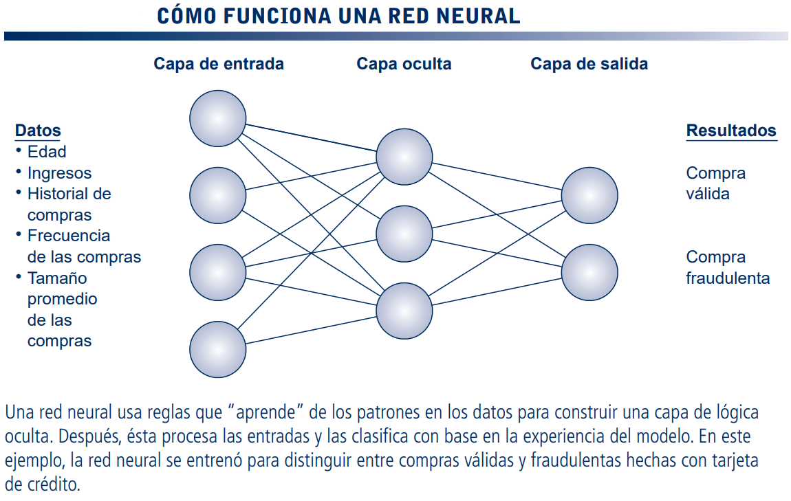
Unidad 3: Redes Neurales

Slide 44
Unidad 3: Blockchain
Blockchain
El blockchain es un registro digital descentralizado de transacciones compartidas entre una red que es inmutable o inmodificable. Usa algo llamado "tecnología de contabilidad distribuida".
Básicamente, es un registro confiable y difícil de hackear de las transacciones. Piense en una base de datos con información almacenada en bloques. Estos bloques se pueden copiar y replicar en ordenadores individuales. Todos estos son idénticos y están sincronizados entre sí. Cuando alguien agrega o resta datos, cambia la información de todos ellos.
Los bloques nuevos (con nueva información) siempre se añaden al final de la cadena. Cada adición tiene su propia firma digital o hash, que es una serie de números y letras. Piense en un código matemático secreto. Modifique un importe o número en el bloque una vez que se haya añadido, y estas firmas también se modificarán
El funcionamiento del blockchain se basa en lo que se denomina "tecnología de registro distribuido". Todos los miembros de la red de pares que componen estos registros pueden ver la misma información en los bloques individuales.
.
Ninguna computadora controla los datos, y modificarlos en un bloque significaría que toda la cadena debería hacerlo también. Todos tienen una copia que se actualiza automáticamente; las modificaciones deben ser verificadas por todos los usuarios de la red.

Slide 45
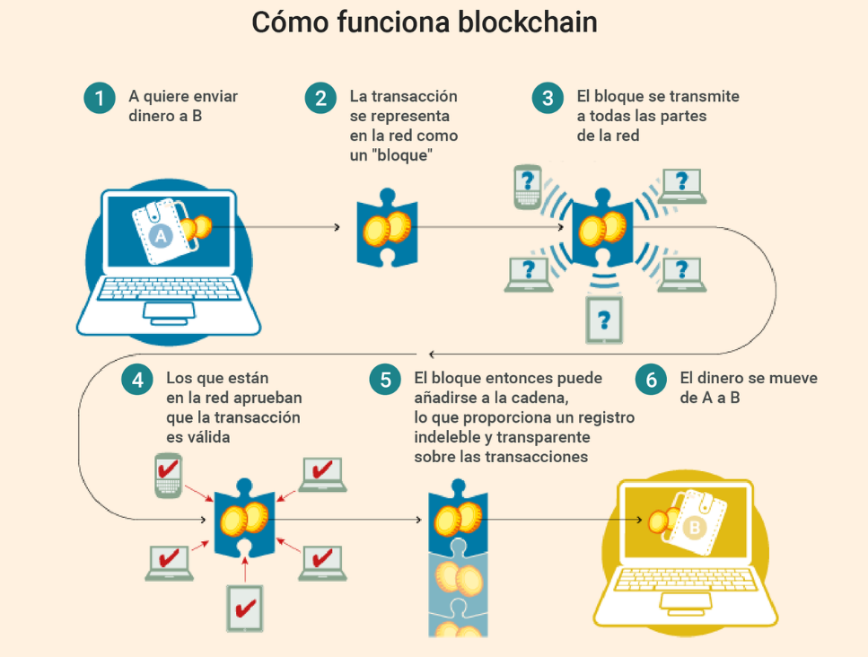
Unidad 3: Blockchain

Slide 46
Unidad 3: Blockchain
Beneficios
La naturaleza transparente e inalterable de la tecnología de blockchain ofrece una serie de ventajas para las organizaciones:
Transparencia: la información en blockchain es visible para todos los participantes y no puede ser alterada. Esto reduce el riesgo y el fraude, a la vez que crea confianza.
Seguridad: la naturaleza distribuida y encriptada del blockchain significa que será difícil de hackear. Esto muestra potencial para la seguridad del negocio y de internet de las cosas (IoT).
Menos intermediarios: el blockchain es una verdadera red entre pares que reducirá la dependencia de ciertos tipos de intermediarios externos. Esto hace que los procesos sean más eficientes e implica menos oportunidades de errores de ingreso de datos, así como menos tarifas de transacción.
Trazabilidad: dado que los datos de blockchain son inalterables, es ideal para el seguimiento y rastreo de artículos o procedencia a lo largo de cadenas de suministro complejas, por ejemplo.
Mayor eficiencia y ROI: los registros distribuidos brindarán un rápido retorno de la inversión ayudando a las empresas a crear procesos más ágiles, eficientes y rentables.
Procesos más rápidos: el blockchain puede acelerar la ejecución de procesos en escenarios de múltiples partes –y permitir transacciones más rápidas que no están limitadas por los horarios de oficina–.
Automatización: el blockchain es programable, lo cual permite activar automáticamente acciones, eventos y pagos una vez que se cumplen las condiciones.
Privacidad de los datos: mientras que la información se verifica y añade al blockchain a través de un proceso de consenso, los datos en sí se traducen en una serie de letras y números mediante un código hash. Los participantes de la red no tienen forma de traducir esa información sin una clave.

Slide 47
Unidad 3: Blockchain
Tipos de redes de Blockchain
Blockchain público: los primeros y más prominentes ejemplos de redes de blockchain, Bitcoin y Ethereum, son redes públicas. Cualquiera puede leer un blockchain público, enviarle transacciones o participar en el proceso de consenso. Se lo considera “sin permiso”. Todas las transacciones son públicas y los usuarios pueden mantenerse anónimos.
Blockchain semiprivado: es ejecutado por una sola empresa que le otorga acceso a cualquier usuario que satisfaga los criterios preestablecidos. Aunque no está verdaderamente descentralizado, este tipo de blockchain "con permiso" es atractivo para casos de uso de business-to-business y aplicaciones de gobierno.
Blockchain privado: también está controlado por una sola organización. Ella determina quién puede leerlo, presentar transacciones en él, y participar en el proceso de consenso. Dado que está 100% centralizado, el blockchain privado es útil en los entornos sandbox, pero no para producción efectiva.
Consorcio: actualmente el consorcio es el modelo más aceptado para los negocios. En el blockchain de consorcio, el proceso de consenso es controlado por un grupo preseleccionado –un grupo de empresas, por ejemplo–. El derecho a leer el blockchain y enviarle transacciones puede ser público o estar restringido a los participantes. El blockchain de consorcio se considera blockchain "con permiso" y es el más apto para usar en los negocios.

Slide 48
Unidad 3: Blockchain
Casos de uso de Blockchain
Blockchain en la cadena de suministro: se está usando para realizar un seguimiento de los alimentos perecederos desde la granja hasta la mesa. A través de un blockchain autorizado, los fabricantes de alimentos pueden invitar a quien quieran a participar en la red, por ejemplo a acopiadores de alimentos, agricultores sostenibles, o incluso cultivadores individuales. Al momento de la cosecha, se asigna al producto un código QR que contiene información como origen, nombre del productor, o si es orgánico o de una empresa de comercio justo. Los datos se codifican en el blockchain y se actualizan con nueva información a medida que avanzan por la cadena de suministro.
Blockchain en el sector público: se usa como registro oficial de los activos del gobierno y los ciudadanos, tales como edificios, viviendas, vehículos y patentes. El blockchain también podría simplificar el voto, reducir el fraude y mejorar funciones de back-office como las compras.
Blockchain en los servicios públicos: se esta probando en ventas de energía solar entre pares (P2P), entre vecinos, comercialización de energía entre conglomerados de servicios públicos, facturación automatizada para estaciones de carga de vehículos eléctricos autónomos y más.
Blockchain en RR. HH: Un único blockchain para registrar los niveles de educación, las certificaciones logradas, el historial de empleo y otras calificaciones podría brindar una manera para que los profesionales de RR. HH. verifiquen las credenciales profesionales de manera más eficiente.
Blockchain en finanzas: Los departamentos de cuentas por pagar pueden realizar pagos directamente a las partes de transacción, omitiendo los bancos. La identidad del pagador se integra en la cadena y se cifra con claves privadas antes de ser validada por otros ordenadores en la red. El departamento de cuentas por pagar ya no tendrá que actualizar sus registros para mostrar cuándo se ha recibido el pago, ya que el receptor actualiza la cadena de bloques.

Slide 49
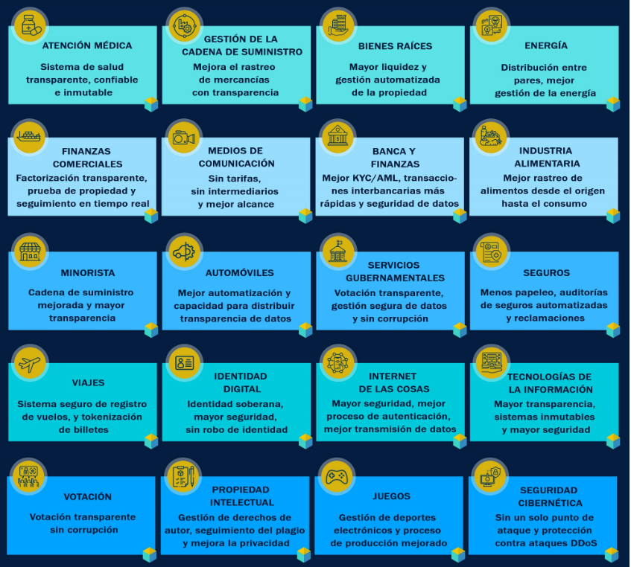
Unidad 3: Blockchain

Slide 50
Unidad 3: Fuentes de Métricas
Fuentes de métricas digitales integrables en inteligencia de negocios
Las métricas son esos indicadores que nos permiten saber qué tan cerca o lejos estamos de las metas generales de la empresa. Sirven para conocer el ROI de ciertas acciones.
Existen 4 puntos de enfoque generales en cualquier negocio con presencia en Internet:
Nivel de ingresos
Registros de usuarios en la web
Compromiso de los usuarios
Fidelización de la audiencia o clientes con la marca.
Las métricas de Marketing Digital son las que contextualizan la realidad de la organización con respecto al alcance de sus metas.
Todas las acciones de una empresa deben estar orientadas al cliente, no a la marca. Una empresa se debe a la gente que consume o compra sus productos y servicios, entonces, las estrategias están enfocadas en satisfacerlos y deleitarlos. Para saber si la empresa lo está logrando o, para trazar la ruta para conseguirlo, es necesario comprender el terreno en donde se jugará.

Slide 51
Unidad 3: Fuentes de Métricas
Métricas de SEO
El posicionamiento en buscadores es una de las áreas donde más se enfocan los equipos de Marketing. Gran parte del ROI se basa en lograr en el mediano y largo plazo, posicionar una marca como referente en motores de búsqueda.
Indexación: Dentro de las métricas de SEO, es la cantidad de direcciones URL que pertenecen a tu dominio que Google puede mostrar dentro de sus resultados.
Ranking de palabras clave: Acompañar el rendimiento de las palabras claves relevantes para tu empresa permite conocer qué tan bien se están posicionando tus contenidos y qué tanto tráfico están atrayendo. De esta manera se puede comparar la posición frente al tráfico y el volumen de resultados en Google que provocan.
Enlaces externos: Permite medir la cantidad de enlaces externos que recibe nuestra web y determinar el nivel de autoridad y posicionamiento que tiene un contenido o varios. Esto puede ser negativo o positivo, y es preciso conocerlo para potenciar o modificar la estrategia SEO.
Posicionamiento orgánico: Los contenidos y páginas que se logran posicionar de manera orgánica, es decir, sin utilizar campañas pagas, brindan la posibilidad de conocer el nivel de dominio que tiene tu web para Google.
Tráfico orgánico y total: Quizá sea una de las métricas de Marketing Digital más esenciales, pues tener muchas visitas en tu web siempre es buena noticia. Medir el tráfico orgánico y compararlo con el tráfico total sirve para tener una perspectiva general de qué tan bien está siendo utilizado el SEO en tu estrategia.

Slide 52
Unidad 3: Fuentes de Métricas
Métricas de Inbound Marketing
Una de las medidas más importantes para determinar el ROI del Marketing son las interacciones y oportunidades de negocio que se crean.
Tasa de conversión: Con ella se pueden conocer la cantidad de clientes potenciales o clientes reales que ha conseguido una acción o estrategia de atracción. La tasa de conversión se calcula con la siguiente fórmula: Cantidad de usuarios de una página / cantidad de usuarios que realizaron la acción esperada = porcentaje de conversión.
Fuentes de tráfico: Permite conocer si llegaron a tu web de manera orgánica, por una red social, un email, una campaña paga o cualquier otro medio.
Leads: Las personas que dejan sus datos de contacto o deciden descargar un material, evidentemente, están interesados en tu marca. Medir la cantidad de leads que provoca una estrategia te brindará la oportunidad visualizar el impacto de tus acciones.
Tasa de clientes: Seguir la cantidad de clientes que obtienes por los esfuerzos de Inbound Marketing te brinda la oportunidad de saber qué funciona y qué no. Saber, por ejemplo, si un usuario que se transformó en un cliente tuvo su primer contacto con la empresa por un contenido posicionado en Google o un post en redes sociales.
Lifetime Value: Este dato es preciso para conocer el beneficio que ha producido un cliente durante todo el tiempo que duró la relación con tu marca. Es fundamental para medir el ROI y un gran punto de inicio para próximas estrategias digitales.
Costo de adquisición de clientes (CAC): Son los costos asociados a las acciones para convencer al usuario de que eres la mejor opción para su dolor. Con él se pueden establecer metas precisas del número de clientes que puedes generar en un año.

Slide 53
Unidad 3: Fuentes de Métricas
Métricas de redes sociales
Utiliza estos indicadores para conocer qué está sucediendo en tus plataformas sociales:
Alcance: Es importante para determinar el número de personas que han visto una publicación. Esta métrica también incluye a usuarios que no son parte de tu comunidad digital.
Engagement: Se refiere al nivel de compromiso que tiene un usuario con alguna publicación por un período de tiempo determinado. En ella, se incluyen interacciones como “me gusta”, los comentarios, cantidad de compartidos, o menciones a la marca.
CTR: El Click Through Rate son la cantidad de clics que se obtienen con respecto al número de impresiones. Es útil para conocer la efectividad de los enlaces que agregas a tus publicaciones.

Slide 54
Unidad 3: Fuentes de Métricas
Métricas para Email Marketing
Las campañas de Email Marketing son una práctica que difícilmente desaparecerá del Marketing Digital, por eso es importante medir la efectividad de esta estrategia
Tasa de apertura: Visión sobre la cantidad de personas que abren los emails de tus campañas. Es importante para saber el efecto de los asuntos que eliges para los correos, ya que deben estimular el clic.
Clics de apertura: Sirve para calcular los clics únicos en comparación a la tasa de apertura y saber el engagement de tu audiencia.
Conversiones esperadas: Muestra cuántas personas han completado una acción que deseas, por ejemplo, suscribirse a un canal, comenzar un free trial, descargar un material, completar una transacción, entre otras.
Tasa de suscripción: Cantidad de usuarios que se han suscrito a tu newsletter luego de una promoción como la descarga de un ebook.
Tasa de rebote: Indica las direcciones de email que no existen. Es preciso saberlas para determinar si estás siguiendo las mejores prácticas de Email Marketing.
Usuarios que dejan de ser suscriptores: Cantidad de personas que abandonan una suscripción a un newsletter o lista de email. Es importante para entender si la frecuencia, calidad del contenido, tipo de comunicación o diseño están siendo perjudiciales para tu estrategia.

Slide 55
Unidad 3: Fuentes de Métricas
Métricas de Marketing Digital para el comercio electrónico
Si tienes una tienda virtual, las métricas de Marketing Digital te dirán que tan bien posicionado estás en la mente de tus clientes potenciales y consumidores.
Tráfico web: Revisar la cantidad de personas que van a tu ecommerce te dará un vistazo de lo que pueden ser tus ventas.
Asimismo, puedes medirlo de acuerdo a: fuentes de tráfico, palabras clave, de campañas activas y porcentaje de visitantes nuevos o recurrentes.
Coste de ventas: Determina cuanto le cuesta a la empresa vender cada uno de sus productos.
Tasa de abandono del carrito: Porcentaje de compradores que abandonan su visita luego de haber añadido productos al carrito. Esto te puede ayudar a descubrir errores en costos de envío, tarifas escondidas o precios engañosos.
Valor del pedido medio: Es la cantidad promedio de dinero que cada cliente gasta en tu ecommerce. Es fundamental, porque si quieres elevar tus ingresos deben conocer cuánto están gastando tus usuarios y cómo elevar esa cifra.
Tasa de cancelación: Mide la cantidad de clientes que dejan de comprar en tu tienda durante un período de tiempo. Es valiosa para recuperar antiguos clientes y repensar tus acciones de promoción.
Satisfacción del cliente: Una herramienta para medir la satisfacción del cliente es un CRM. Gracias a ella tendrás la oportunidad de comunicarte directamente con ellos, entender sus necesidades y determinar el nivel de deleite que obtienen con tus productos y servicios.

Slide 56
Unidad 3: Fuentes de Métricas
Métricas para Google Ads
Son las métricas más relevantes para tus campañas en Google Ads
Impresiones y clics: Cantidad de impactos y clics que generan tus anuncios en Google.
QS: El Quality Score se basa en el CTR para medir el nivel de calidad que tiene tu anuncio.
Costo por conversión: Se refiere a lo que cuesta convertir cada lead o cliente con un anuncio.
Posición media: Se trata de la posición promedio que ocupan tus anuncios en Google. Cada SERP muestra 7 anuncios, entonces si tu posición media es menor a 7, tu estrategia no es del todo efectiva.
CPC: El costo por clic es la cantidad de dinero que te cuesta cada clic en un anuncio de tu empresa.

